Slide 1
3장. CentOS 리눅스 설치

Slide 2
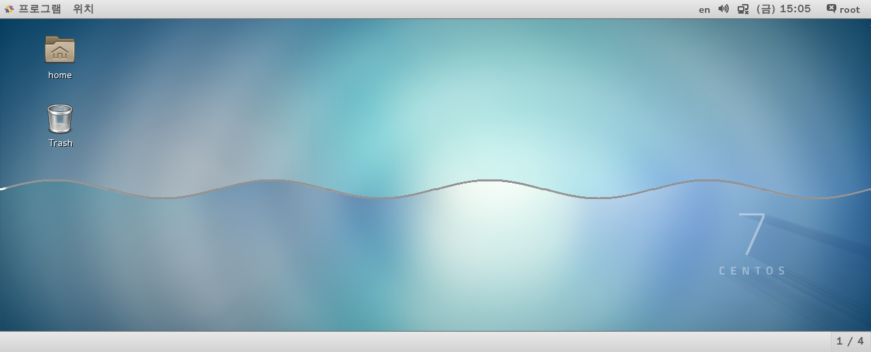
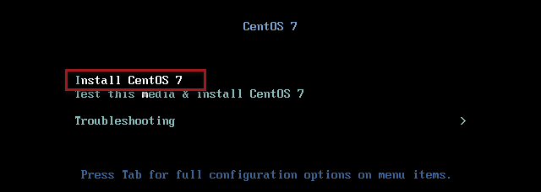
3대의 CentOS 설치 [p86]
<실습1> Server 설치
실습목표
CentOS 7 DVD ISO 파일을 이용해서, Server를 설치하자.
결과 화면 (설치시작과 설치완료 화면)
‘개발 및 창조를 위한 워크스테이션’ 패키지를 선택해서 설치한다. (P90. [그림 3-9])
파티션은 2개로 수동으로 분할한다. (P94. [그림 3-16])
일반 사용자 이름을 “centos” 로 지정한다. (P96. [그림 3-20])

Slide 3
<실습2> Client 설치 [p103]
실습목표
Client를 설치한다.
대부분 기본값으로 설치를 진행한다.
<실습3> Server(B) 설치 [p106]
실습목표
텍스트모드로 사용할 Server(B)를 설치한다.
‘최소 설치＇로 설치를 진행한다.
파티션은 2개로 분할한다.

Slide 4
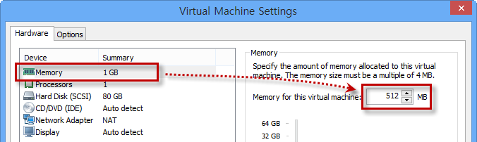
CentOS 7 설치 후 추가로 변경할 내용 [p109]
<실습4> 가상머신 메모리 조절
실습목표
3대의 가상머신을 PC의 메모리 상황에 맞게 메모리 할당을 조절한다.
P57의 [표 1-3]을 참조한다.
실습 화면(Server의 메모리 조절)

Slide 5
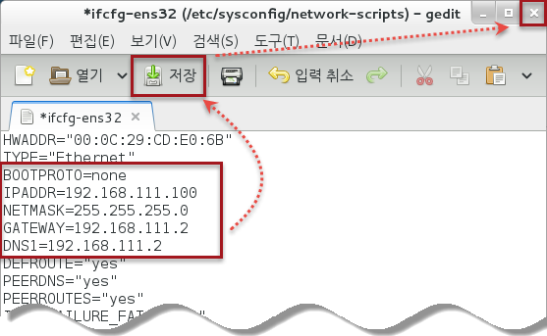
<실습5> Server의 보안 및 네트워크 설정 [p112]
실습목표
앞으로 실습이 교재와 동일하도록 Server의 보안과 네트워크와 관련된 설정을 변경하자.
설정이 완료된 가상머신을 스냅숏(=백업)한다.
실습 화면(Server의 네트워크 설정 변경)

Slide 6
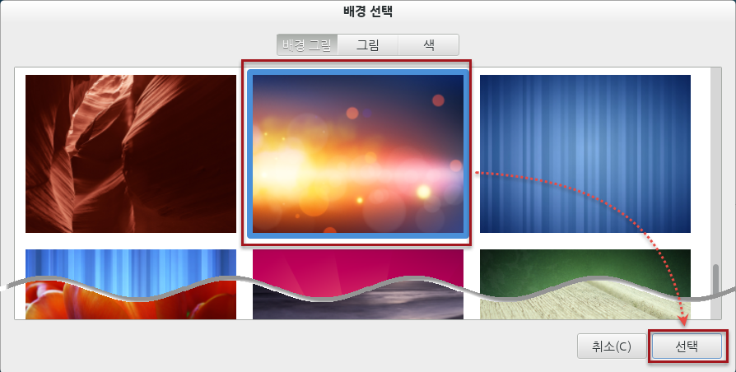
<실습6> Client의 보안 및 네트워크 설정 [p128]
실습목표
Client의 설정을 변경하자.
설정이 완료된 가상머신을 스냅숏(=백업)한다.
실습 화면(Client의 배경화면 변경)

Slide 7
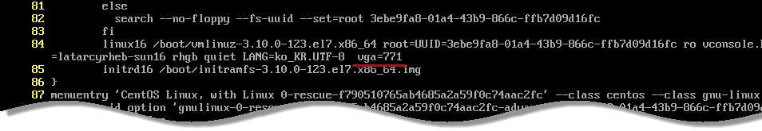
<실습7> Server(B)의 보안 및 네트워크 설정 [p132]
실습목표
텍스트모드인 Server(B)의 설정을 변경하자.
설정이 완료된 가상머신을 스냅숏(=백업)한다.
실습 화면(Server(B)의 화면 해상도 변경)

Slide 8
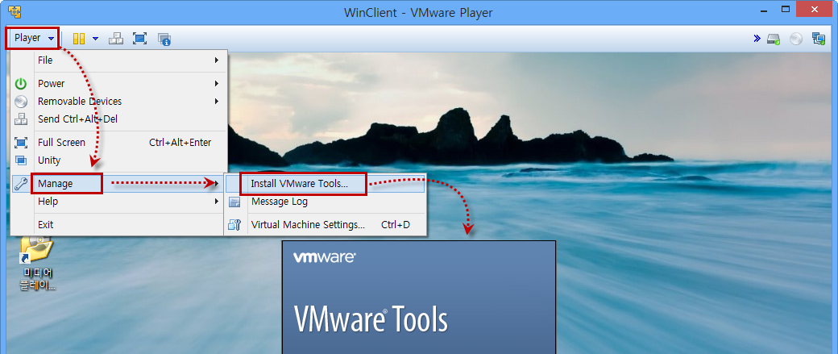
WinClient 설치 [p139]
<실습8> Windows Client를 설치
실습목표
평가판 Windows 클라이언트를 설치하자.
Windows XP 이후의 어떤 것도 관계없다.
실습 화면(Windows Client 설치 화면)

